Slide 1

МУНИЦИПАЛЬНОЕ ОБЩЕОБРАЗОВАТЕЛЬНОЕ АВТОНОМНОЕ УЧРЕЖДЕНИЕ СРЕДНЯЯ ОБЩЕОБРАЗОВАТЕЛЬНАЯ ШКОЛА № 1
Амурская область, город Зея, улица Мухина, дом 146; телефон 2-46-64; Е-mail: shkola1zeya@rambler.ru
Ю. Ермолаев «Угодили»
Урок литературного чтения во 2 классе
Составитель: Ружицкая В.В.,
учитель начальных классов

Slide 2
На дворе трава, на траве дрова.
Кукушка кукушонку купила капюшон.
Кукушонок в капюшоне смешон.

Slide 3
И
Г
И
Д
О
Л
У
«УГОДИЛИ»

Slide 4
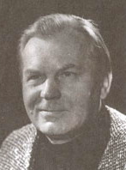
ЮРИЙ
ИВАНОВИЧ
ЕРМОЛАЕВ
детский писатель, актёр
1921 г. - 1996 г.

Slide 5





Лучшие книги
Юрия Ермолаева

Slide 6
УГОДИЛИ
«Угодить – сделать так, чтобы другому было угодно, приятно»

Slide 7

А
РОК
подарок

Slide 8
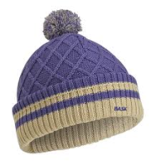
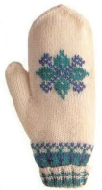
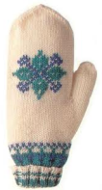
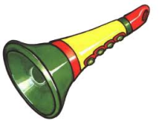
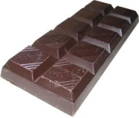
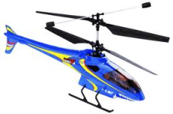

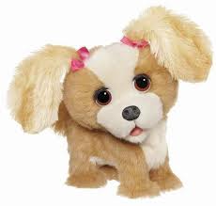
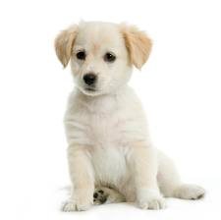

Slide 9
[што] - что,
[штобы] - чтобы

Slide 10
День рожд…
Два внука, старший и младший, решили сделать бабушке в день её рождения…
Взяли на-коп-лен-ные деньги и отправились в …
Надо купить такую вещь, чтобы бабушка обра…
ения.
подарок.
магазин.
довалась.

Slide 11

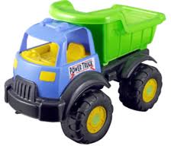
?

Slide 12
Жанр произведения
1)
Сказка
2)
Рассказ
Басня
3)
ПРИЗНАКИ РАССКАЗА:
Повествование о реальных событиях.
Небольшой объем.
Немного действующих лиц.
Описание одного эпизода.

Slide 13
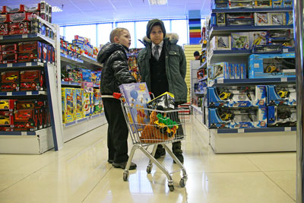
Дискуссия
Как вы относитесь к выбору подарка?

Slide 14
Л.
Надо купить такую вещь, чтобы бабушка обрадовалась.
Чтобы она не ворчала: «Для чего купили? Зачем купили?»
Я знаю, что бабушке купить. Вон тот зелёный грузовик с заводным мотором.
Ты что? Разве бабушке нужна какая – нибудь игрушка?
Нужна! Ты что, забыл, что она нам вчера говорила?
Что?
«Я всегда бываю рада, когда вы чем-нибудь заняты и не мешаете мне». Вот мы будем играть с этим грузовиком и оставим бабушку в покое.
А.
А.
Л.
А.
Л.
А.

Slide 15






Творческая работа
Что было дальше? Как отреагировала бабушка?

Slide 16
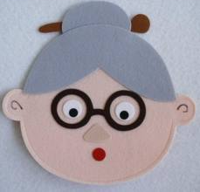
Творческая работа
Творческий пересказ
Рассказать историю: как бабушка бы рассказала о подарке.
Домашнее задание на выбор:
нарисовать подарок, который мог бы понравиться твоей бабушке (ТПО, с. 65, з.4),
написать мини-сочинение на тему «Подарок для моей бабушки»

Slide 17
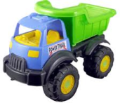
Что было самым интересным?
Что удалось, а что нет?
Что взяли для себя?
Все ли участвовали в обсуждении?
Чему мы сегодня научились?

Slide 18
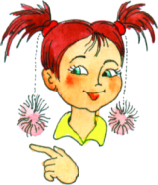
Оценивание
А – активность
П – творчество
Г – групповая
работа
А
Т
Г

Slide 19
Список литературных и других источников
http://www.google.ru смайлики
http://www.google.ru/search? (картинки)
http://www.livelib.ru/author/231255 Биография Ермолаева
http://www.livelib.ru/author/231255/top Лучшие книги Ю.Ермолаева
http://www.poznayka.ru/2007/12/14/kakie_byvajut_podarki.html стихи
Кубасова О.В. Литературное чтение «Любимые страницы» Рабочая тетрадь, Смоленск «Ассоциация XXI век», 2012
Кубасова О.В. Литературное чтение «Любимые страницы». Учебник для 2 класса, Смоленск «Ассоциация XXI век», 2012
Леонович Е.Н. Толковый словарь. Москва: АСТпресс. 1997.с.150

